Slide 1

Chào mừng các con
đến với tiết học hôm nay!

Slide 2


Toán
Mét (65)

Slide 3







Yêu cầu cần đạt
- Thực hiện tính có đơn vị đo độ dài mét, vận dụng giải quyết vấn đề thực tế.
- Biết ước lượng với đơn vị đo là mét trong một số trường hợp đơn giản.
- Phát triển các năng lực toán học.

Slide 4











Luyện tập

Slide 5
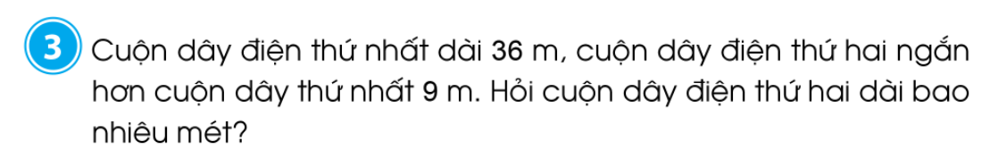
Tóm tắt
36m
Cuộn dây thứ 1:
Cuộn dây thứ 2:
9m
? m
Bài giải
Cuộn…………………………………………… là:
……………………….. (m)
Đáp số: ……..

Slide 6
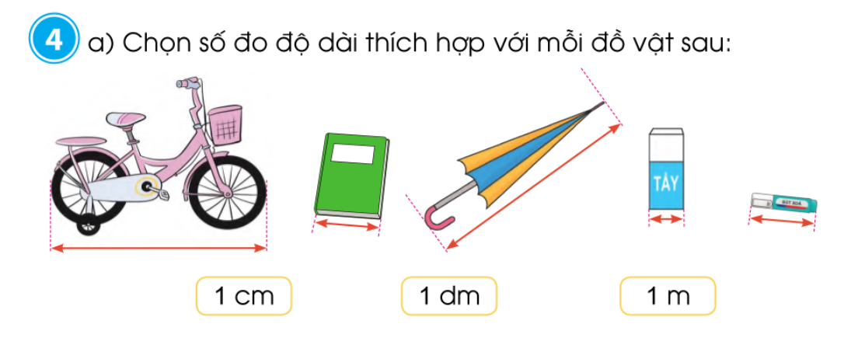

Slide 7
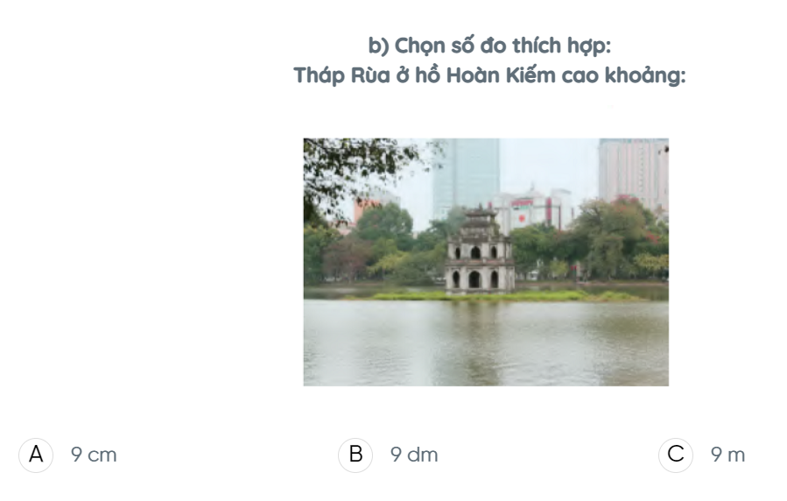


Slide 8
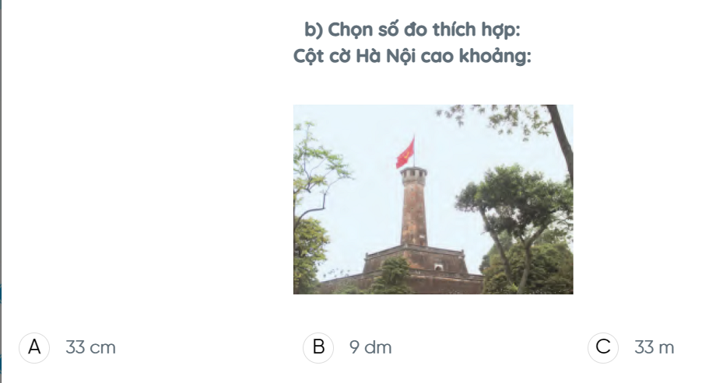
33 dm

Slide 9
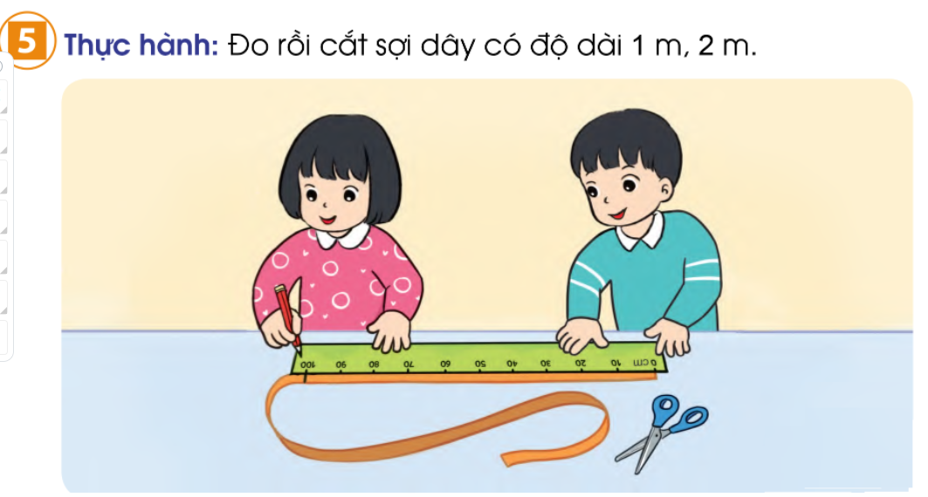

Slide 10
Dặn dò
- Hoàn thành bài 3, 4, 5 Vở BT toán in trang 65.
- Xem bài Ki-lô-mét trang 66.

Slide 11

Tiết học của chúng ta đến đây là kết thúc.
Chúc các con mạnh khỏe, học tập tốt!

